Slide 1
Dernier cours théorique
Hypertension artérielle
Hypotension artérielle
Anémie
Leucémie

Slide 2
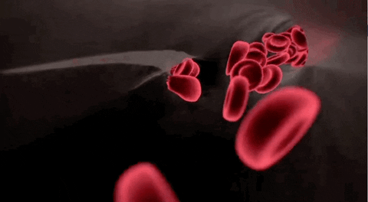
Les altérations du sang
Toutes les altérations du sang ont un lien avec les éléments figurés.
Nous verrons cette fois-ci, tout signe et symptôme en lien avec les différents types d’hémorragie

Slide 3
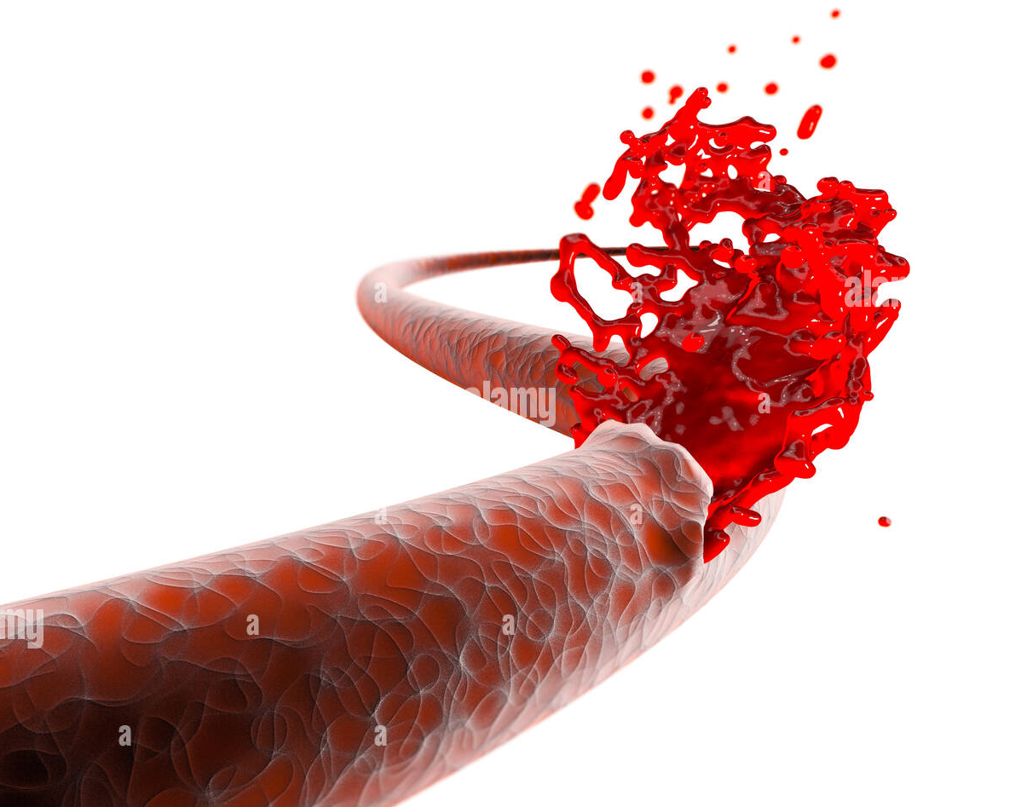
Hémorragie
Interne ou externe
L’hémorragie peut être externe, interne et extériorisée.
Qu’est-ce qu’une hémorragie?
Il s’agit d’un écoulement de sang à la suite d’une rupture d’un vaisseau
CEMEQ p. 147

Slide 4
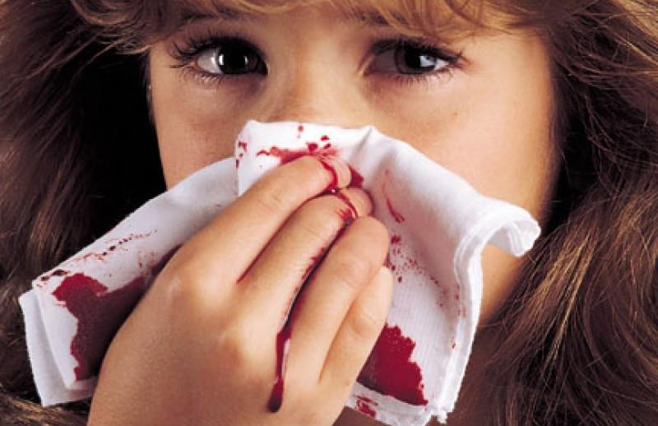
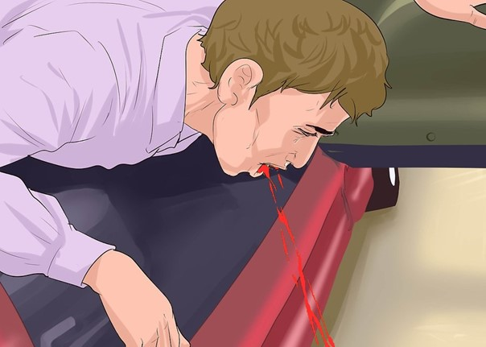
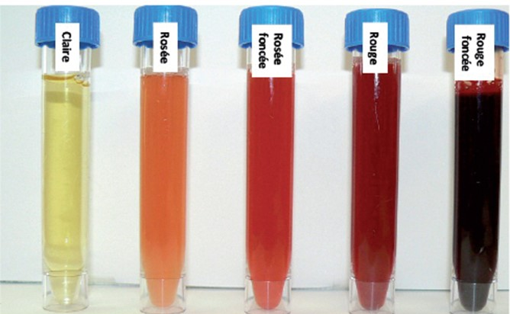
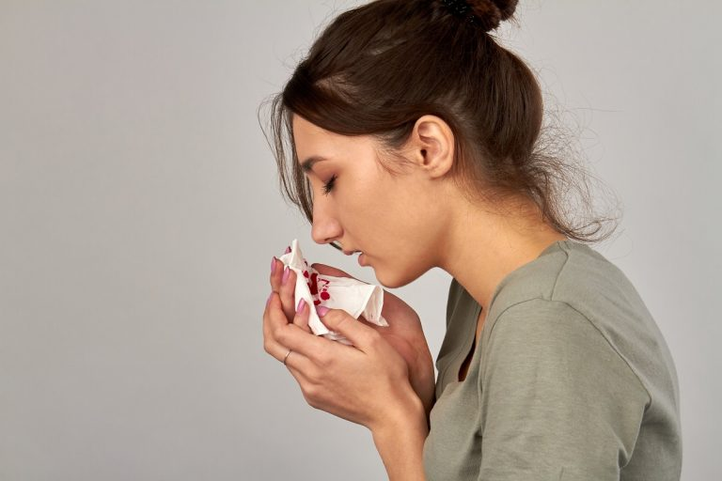
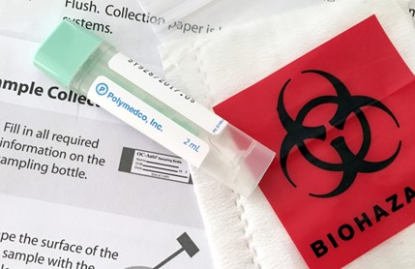
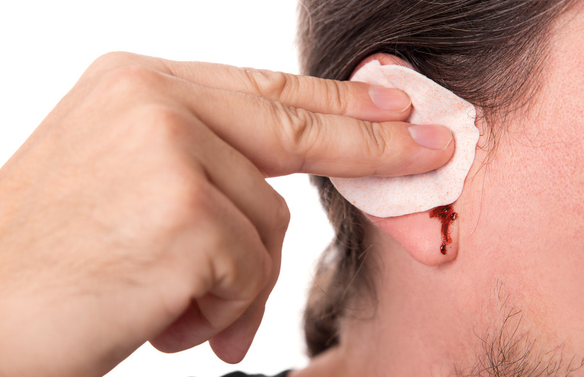
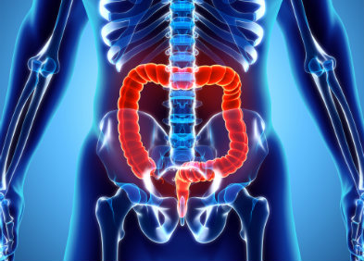
Hémorragies internes extériorisées
Ces définitions ont été préalablement vues lors de la compétence 3. Est-ce que vous vous en rappelez?
  Épistaxis
  Hématémèse
  Hématurie
  Hémoptysie
  Méléna
  Otorragie
  Rectorragie
Quelle est la différence?
Hématémèse et hémoptysie
Méléna et rectorragie
CEMEQ p. 148

Slide 5
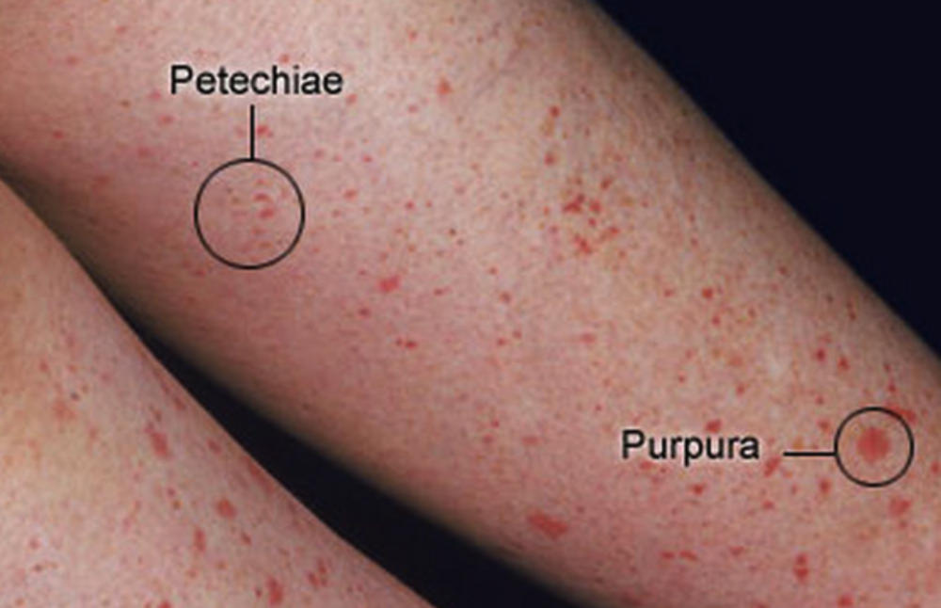
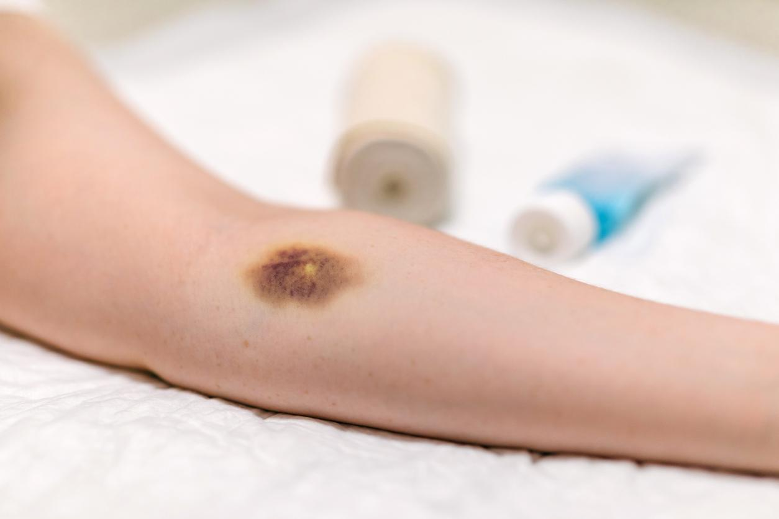
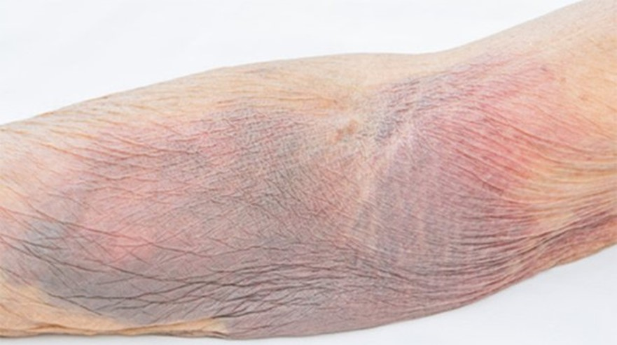
Hémorragies internes non -extériorisées
Certaines manifestations peuvent signaler une hémorragie interne non-extériorisée. Il est important d’être à l’affut des symptômes connexes.
  Pétéchie
  Ecchymose
  Hématome
Quelle est la différence?
Ecchymose et hématome?
CEMEQ p. 148

Slide 6
Hémorragie interne
Quels sont les premiers signes d’une hémorragie interne?
  La baisse de la tension artérielle et augmentation de la fréquence cardiaque
Important
Il faut aviser l’infirmière dès tout signe d’hémorragie
Manifestations cliniques | Soins
Pouls rapide, faible et filant Hypotension artérielle Respiration rapide et superficielle Faiblesse et pâleur Peau moite et froide Manifestations d’hémorragie externe Manifestations d’hémorragie interne Douleur localisée Manifestations d’hémorragie interne extériorisée | Soluté IV, selon l’ordonnance Suivi des signes vitaux et de l’état de conscience Oxygène, selon l’ordonnance Coucher la personne au besoin Surélever le membre atteint et/ou pansement compressif au besoin Appliquer de la glace sur un hématome et/ou une ecchymose Suivi et vérification des excreta
CEMEQ p. 149

Slide 7
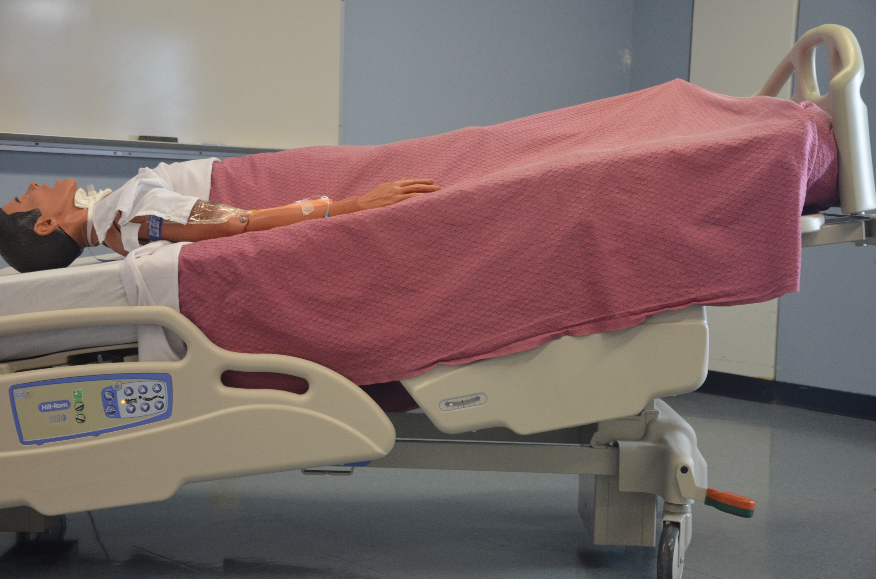
Le choc hypovolémique
Il s’agit d’une diminution brusque du volume sanguin ce qui entraine une diminution du débit sanguin et du débit cardiaque
Urgence
Il s’agit d’une urgence médicale. Tout doit être mis en place pour augmenter l’apport sanguin au niveau des organes vitaux
Manifestations cliniques
Baisse de la tension artérielle Pouls rapide et filants Peau pâle, moite et froide Nausées et vertiges Hypoxie Diminution de l’état de conscience Anxiété et agitation Diminution de la température corporelle
CEMEQ p. 150

Slide 8
Vous serez placez en équipe de 3 ou 4.
Vous aurez à faire:
  Exercices maison
    « Manifestations cliniques des altérations du système cardiovasculaire »
    « Définitions des altérations du système cardiovasculaire »
    Nous corrigerons par la suite
  Histoire de cas 6 à 10
    Nous corrigerons par la suite
    Pour les plus rapides :
      Activités du Cemeq
        3.13 (Page 150 et 151)
        Intégration (page 151 à 157)

